Slide 1
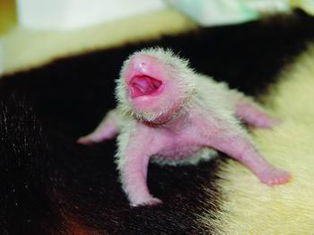
全球第一只人工繁殖大熊猫
今年全球第一只人工繁殖的大熊猫在卧龙中国保护大熊猫研究中心降生。这只幸运的大熊猫宝宝为雌性，体况良好，体重160克，它的母亲是大熊猫家族的“明星”———逃跑新娘“白雪”。目前母女俩都平安。

Slide 2
高龄大熊猫产妇
卧龙中国保护大熊猫研究中心主任张和民介绍说，逃跑新娘“白雪”今年16岁，相当于人类的50岁，属高龄产妇。为确保她们母女健康，科研人员将小宝宝取出后放入育幼室进行精心监护，并加强了对高龄产妇“白雪”的调理。

